Slide 1
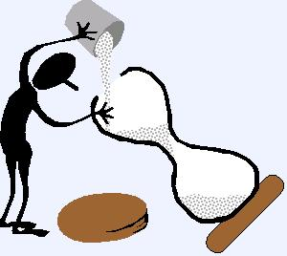
DINÁMICA DEL RELOJ
Reencontrándonos

Slide 2
Sacar cita
Tendrás 5 minutos para llenar cada hora del reloj con citas de tus compañeros que no conoces mucho y deseas conocer, uno de los requisitos es que completes las 12 horas con una persona que te encontrarás mas adelante.

Slide 3
Reencuentro
¿Cómo te fue en tus vacaciones?
¿Cuántos hermanos tienes, tienes mascota, dónde vives?
Has practicado algún deporte de aventura, sino has hecho ninguno cual te gustaría hacer?
¿Qué proyectos tienes al terminar 5to de secundaria?
Si te encontraras una lámpara maravillosa que deseo le pedirías?
COMPARTAMOS LO QUE SENTIMOS

